Slide 1
社交机器人检测
组会分享
分享人：王众伯
分享时间：2025年12月16日

Slide 2
Part.01
Social Bot Detection in the Age of ChatGPT: Challenges and Opportunities
综述性文章

Slide 3
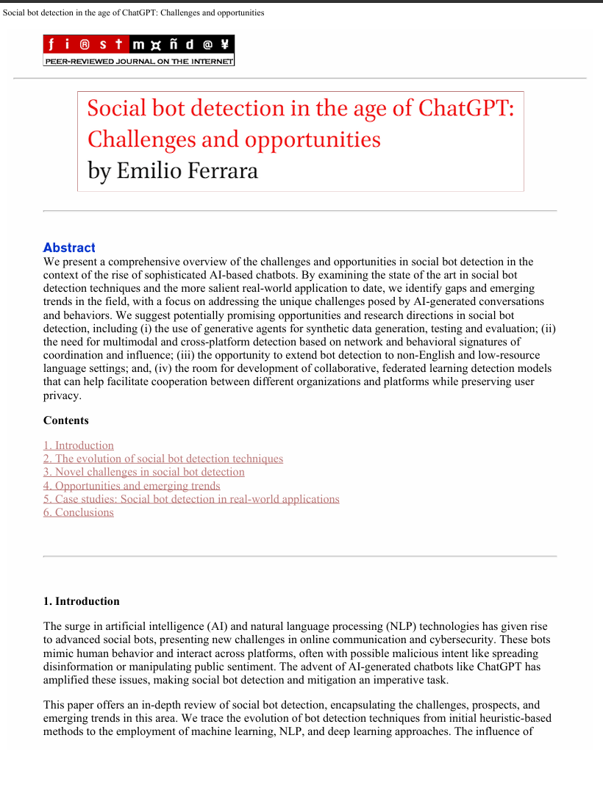
文章简介
论文：Social Bot Detection in the Age of ChatGPT: Challenges and Opportunities
作者：Emilio Ferrara（University of Southern California）
发表刊物：《First Monday》（同行评审的开放获取（Open Access）学术期刊）
发表年份：2023年
类型：Viewpoint / Survey Paper

Slide 4
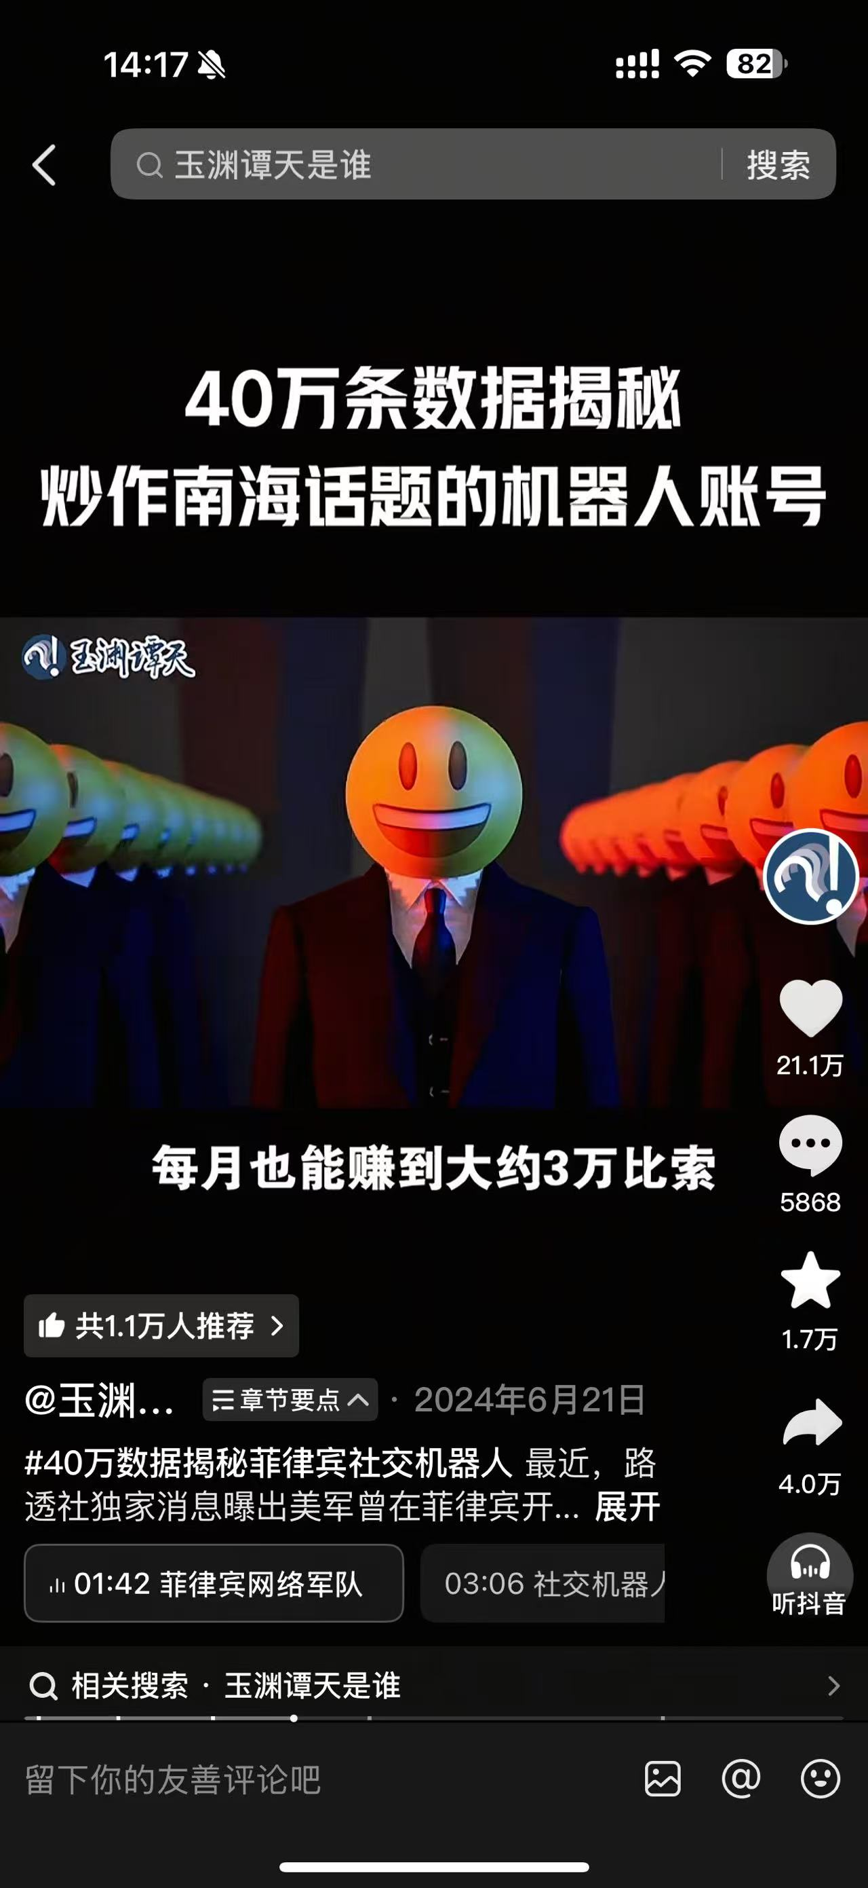
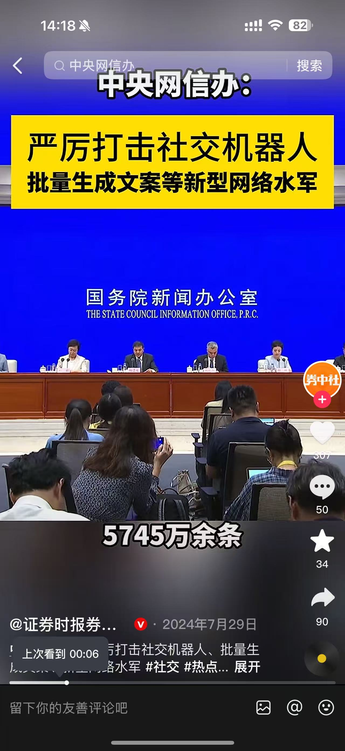
第一部分：背景与问题定义
1.1 什么是社交机器人？
Social bots are autonomous software agents that communicate on social media platforms by mimicking, influencing, or manipulating human users. （Ferrara et al., 2016）
社交机器人是自主的软件代理，它们通过模仿、影响或操纵人类用户在社交媒体平台上进行交流。

Slide 5
第一部分：背景与问题定义
1.2 社交机器人演化三阶段：
第一代（2009–2013）：基于规则的自动化脚本（如自动转发、关键词回复）。典型工具：Twitter API + Python 脚本，特征：高频、重复、无上下文，案例：垃圾广告 bot（“Buy cheap watches!”）
第二代（2014–2019）：引入机器学习/NLP，具备有限对话能力。使用 Markov 链生成文本（Hwang et al., 2012）、LSTM 生成推文（Pozzana & Ferrara, 2020）可模拟情感（如愤怒、喜悦）以增强说服力。
第三代（2020–至今）：由大语言模型（LLMs）驱动，具备上下文理解、长期记忆、多轮对话、跨模态生成能力。核心引擎：GPT-3.5/4、Claude、LLaMA 等，行为特征：低频但高影响力、话题切换自然、可参与复杂辩论。
关键转变：从“自动化行为” → “拟人化智能”。

Slide 6
第一部分：背景与问题定义
1.3 社交机器人检测已从“技术优化问题”上升为“数字社会治理基础设施”
（1）对民主制度的威胁
选举干预：Bessi&Ferrara(2016)分析2016年美国大选，发现约15%的政治相关推文来自 bot，其中支持特朗普的 bot 数量是希拉里的4倍。
极化加剧：Bot通过放大极端言论、制造虚假共识（false consensus），撕裂公共话语空间（Stella et al., 2018）。
（2）对信息生态的破坏
虚假新闻传播速度：Vosoughi et al. (2018, Science) 发现，假新闻比真新闻传播快70%、广10 倍，且 bot 是主要初始传播者。
阴谋论扩散：Samory&Mitra(2018)显示，QAnon相关话题中，bot 账号占比高达30%，通过 hashtag 协同放大。

Slide 7
第一部分：背景与问题定义
1.3 社交机器人检测已从“技术优化问题”上升为“数字社会治理基础设施”
（3）对经济安全的冲击
金融操纵：Wang et al. (2023) 揭露加密货币市场中，bot 在 Telegram 群组组织“pump-and-dump”骗局，单次可获利数百万美元。
品牌声誉攻击：竞争对手雇佣 bot 制造负面舆情（如“某产品致癌”谣言）。
（4）平台治理的合规需求
Twitter/X、Meta 等平台明确禁止“恶意自动化账号”（Ferrara, 2022）。
若无法有效检测，将面临监管处罚（如欧盟《数字服务法 DSA》要求平台披露 bot 比例）。

Slide 8
第二部分：检测技术演进史
第一阶段：启发式规则（Heuristics-Based Methods, 2010–2015）
1. 核心特征维度：
维度 | 具体指标 | 原理
账户元数据 | 创建时间、粉丝数、关注数、头像是否默认 | 新账号、高关注/低粉丝比常为 bot
活动模式 | 日均发帖数、发帖时间分布（是否 24/7） | 人类有作息规律，bot 无
内容特征 | 文本重复率、关键词频率、链接比例 | Bot 内容模板化
网络结构 | 互关比例、社区聚集系数 | Bot 往往单向关注大量账号，形成星型拓扑

Slide 9
第二部分：检测技术演进史
第一阶段：启发式规则（Heuristics-Based Methods, 2010–2015）
2. 局限性：
易被绕过：高级 bot 可模拟人类作息（如只在白天发帖）、使用真实头像、控制发帖频率。
高误报率：记者、营销人员、残障用户（使用辅助工具）常被误判。
静态规则：无法适应 bot 策略演化。
3. 技术本质：专家系统（Expert System），依赖领域知识而非数据驱动。

Slide 10
第二部分：检测技术演进史
第二阶段：机器学习 + NLP（2015–2018）
1.里程碑系统：Botometer (Varol et al., 2017)
使用 Random Forest 分类器，输入 1,150+ 特征，涵盖：用户资料（profile）、时间序列活动（temporal activity）、语言风格（linguistic style）、社交网络（friends/followers graph）。此外，Botometer开源 API，成为行业标准工具。
2.关键技术突破：
语言特征工程：词汇多样性（Type-Token Ratio）、情感极性（Sentiment Score via VADER）、主题分布（LDA 话题模型）
网络嵌入：将用户表示为向量（如 Node2Vec），捕捉结构相似性

Slide 11
第二部分：检测技术演进史
第二阶段：机器学习 + NLP（2015–2018）
3. 数据集建设：
Cresci et al. (2017) 发布 "Fake Followers" 和 "Social Spambots" 数据集，包含数万标注账号。推动监督学习范式普及。
4. 局限：
特征工程成本高：需人工设计、验证、组合特征。
泛化能力弱：在新平台（如从 Twitter 迁移到 Instagram）性能骤降。
依赖标注数据：真实 bot 标注困难，存在标签噪声。

Slide 12
第二部分：检测技术演进史
第三阶段：深度学习与图神经网络（2018–2022）
1.技术栈升级：
模型类型 | 应用场景 | 代表工作
CNN/RNN/LSTM | 文本序列建模 | Min et al. (2017)：用 CNN 检测 bot 生成文本
GNN (Graph Neural Networks) | 社交网络结构建模 | Guo et al. (2021)：用 GAT（图注意力网络）捕捉 bot 协同模式
Pre-trained LMs | 语义理解 | Heidari & Jones (2020)：微调 BERT 区分 human/bot 文本

Slide 13
第二部分：检测技术演进史
第三阶段：深度学习与图神经网络（2018–2022）
2. 核心优势：
端到端学习：无需手工特征，直接从原始数据（文本、时间戳、图）学习表示。
捕捉高阶依赖：GNN 可识别“bot 群体”形成的异常子图（如 clique 或 star）。
迁移学习：在小样本场景下，微调 BERT 可达 SOTA 性能。
3. 典型架构（以 Guo et al., 2021 为例）：
文本编码器：BERT 提取每条推文语义向量
行为编码器：LSTM 处理发帖时间序列
图编码器：GAT 聚合邻居信息
融合层：拼接 + MLP 分类

Slide 14
第二部分：检测技术演进史
第四阶段：LLM 时代的范式危机（2023– ）
Ferrara 的核心论断：
“The advent of ChatGPT has rendered many content-based detection approaches obsolete.”（ ChatGPT的出现使得许多基于内容的检测方法过时了。）
实证支持：GLTR (Gehrmann et al., 2019)：即使 GPT-2 生成文本，人类专家识别准确率仅 ~54%（接近随机）。GROVER (Zellers et al., 2019)：当生成器与检测器同源（都基于 Transformer），检测器性能急剧下降。
根本原因：LLM 在训练时已学习人类语言的统计分布、修辞策略、文化常识，生成文本在表面和深层语义上均难以区分。
检测范式必须从“内容中心”转向“行为-网络-上下文中心”。

Slide 15
第三部分：ChatGPT 带来的四大挑战
挑战一：AI 生成内容的不可区分性（Indistinguishability）
1. 技术根源：
Transformer 架构（Vaswani et al., 2017）：通过自注意力机制捕捉长距离依赖。
RLHF（Reinforcement Learning from Human Feedback）：使输出更“人类偏好对齐”（OpenAI, 2021）。
大规模预训练：GPT-4 在 >10TB 文本上训练，覆盖几乎所有语言现象。
2.实验证据：
研究 | 方法 | 人类识别准确率
GLTR (2019) | GPT-2 生成新闻 | 54%
Ippolito et al. (2020) | GPT-2 + 控制采样 | <60%
Clark et al. (2022) | GPT-3 生成 Reddit 评论 | ~50%（与人类无异）
结论：基于困惑度（perplexity）、突发性（burstiness）、n-gram 异常等传统文本特征的方法已失效

Slide 16
第三部分：ChatGPT 带来的四大挑战
挑战一：AI 生成内容的不可区分性（Indistinguishability）
3. 新思路尝试（但效果有限）：
水印技术（Watermarking）：在生成文本中嵌入不可见信号（Kirchenbauer et al., 2023）
问题：易被重写绕过；需平台强制集成
检测专用 LLM：训练一个“detector LLM”专门识别生成文本
问题：对抗性生成器可针对性优化以欺骗检测器（GROVER 证明此路径脆弱）

Slide 17
第三部分：ChatGPT 带来的四大挑战
挑战二：对抗性规避与自适应行为
1. 恶意 bot 的新战术:
战术 | 描述 | 检测难点
行为模仿 | 模拟人类打字延迟、删除/编辑推文、使用 emoji | 传统“高频发帖”规则失效
内容多样化 | 同一 bot 在不同话题下生成风格迥异内容 | 基于主题一致性的检测失效
协同伪装 | 多个 bot 互相点赞、转发，模拟真实社群 | 网络特征（如互关率）被污染
跨平台联动 | 在 X 发起话题，在 Telegram 组织行动，在 YouTube 上传视频 | 单平台检测无法捕捉全局

Slide 18
第三部分：ChatGPT 带来的四大挑战
挑战二：对抗性规避与自适应行为
2.对抗机器学习（Adversarial ML）威胁：
白盒攻击：攻击者知道检测模型结构，可生成对抗样本（如微调 prompt 使输出避开检测特征）。
黑盒攻击：通过查询 API 探测模型边界，构建替代模型进行攻击。
3.防御方向：
对抗训练（Adversarial Training）：在训练中加入对抗样本
集成学习（Ensemble）：多个异构模型投票，降低单一模型被攻破风险
动态更新：模型需持续 retrain 以应对新策略

Slide 19
第三部分：ChatGPT 带来的四大挑战
挑战三：可扩展性与实时性瓶颈
1.数据规模现实：
Twitter/X：日均 5 亿+ 条推文
Facebook：日均 40 亿+ 条状态更新
TikTok：日均数十亿视频互动
2.深度学习模型的计算开销：
模型 | 参数量 | 推理延迟（CPU） | 是否适合实时流处理？
BERT-base | 110M | ~200ms/文本 | ❌
RoBERTa-large | 355M | ~500ms | ❌
DistilBERT | 66M | ~80ms | ⚠️ 边缘可行
Logistic Regression | - | <1ms | ✅

Slide 20
第三部分：ChatGPT 带来的四大挑战
挑战三：可扩展性与实时性瓶颈
3.优化技术：
模型压缩：知识蒸馏（Hinton et al., 2015）：用大模型教小模型；量化（Quantization）：FP32 → INT8，减少内存占用。
流式处理架构：使用 Apache Kafka + Flink 构建实时 pipeline；仅对“可疑账号”触发深度检测（两阶段过滤）。
边缘计算：在客户端（如手机 App）运行轻量检测模型，减少服务器负载。
权衡：精度 vs. 延迟 vs. 成本 —— 平台需根据业务场景选择。

Slide 21
第三部分：ChatGPT 带来的四大挑战
挑战四：伦理、隐私与公平性
1.四大伦理困境：
误报的社会成本：将真实用户（如自闭症患者使用沟通辅助工具）封号 → 侵犯数字权利。案例：2020 年 Twitter 误封多名残障人士账号（BBC 报道）
数据隐私风险：检测需收集用户行为日志（点击、停留时间、设备信息），可能违反 GDPR、CCPA 等法规
算法偏见：训练数据多来自英语国家 → 对非西方用户（如非洲、东南亚）检测性能差，可能系统性压制少数群体声音
透明度缺失：平台不公开检测逻辑 → 用户无法申诉，“黑箱治理”削弱公众信任
2.解决方案探索：可解释 AI（XAI）：用 SHAP 值展示“为何判定为 bot”；差分隐私（Differential Privacy）：在训练数据中加入噪声，保护个体。

Slide 22
第四部分：五大新兴机遇与研究方向
机遇一：迁移学习与低资源语言支持
1.问题背景：
现有数据集 90% 为英语（如 Botometer 数据集）
非英语地区（如印度、尼日利亚）bot 活动猖獗，但缺乏检测工具
2.技术路径：
跨语言迁移：在英语上预训练模型，微调于少量目标语言数据。Haider et al. (2023)：在 Urdu（乌尔都语）上仅用 500 标注样本，F1 达 0.82
无监督域自适应（Unsupervised Domain Adaptation）：使用对抗训练对齐源域（英语）与目标域（斯瓦希里语）特征分布

Slide 23
第四部分：五大新兴机遇与研究方向
机遇二：多模态与跨平台检测
1.多模态信号整合：
模态 | 可提取特征 | 检测价值
文本 | 语义、情感、风格 | 基础，但 LLM 时代价值下降
图像/视频 | Deepfake 检测、头像真实性 | Bot 常用 AI 生成头像
音频（语音社交） | 声纹、语调 | Clubhouse、微信语音场景
行为日志 | 点击流、鼠标轨迹 | 人类操作有随机性，bot 机械
2.跨平台关联：
同一实体追踪：通过用户名、邮箱、设备 ID 关联 X/TikTok/Telegram 账号
协同行为检测：若多个平台同时出现相同话题爆发，且账号行为高度同步 → bot 网络

Slide 24
第四部分：五大新兴机遇与研究方向
机遇三：联邦学习与协作检测
1.动机：
平台间数据孤岛 → 单一平台视野有限
用户隐私法规限制数据共享
2.联邦学习架构（Federated Learning）：
各平台（X, Meta, TikTok）本地训练 bot 检测模型，仅上传模型参数更新（非原始数据）至中央服务器，服务器聚合更新，下发新全局模型，重复迭代。
3.挑战与对策：
挑战 | 解决方案
Non-IID 数据（各平台 bot 行为不同） | 使用 FedProx、SCAFFOLD 等改进算法
通信开销大 | 模型压缩 + 稀疏更新
恶意平台投毒攻击 | 鲁棒聚合（如 Krum, Median）

Slide 25
第四部分：五大新兴机遇与研究方向
机遇四：可解释 AI（XAI）与透明治理
1.XAI 工具应用：
LIME：对单个预测生成局部解释（如“该账号被判定为 bot，因 80% 推文在凌晨 3 点发布”）
SHAP：量化每个特征对预测的贡献值
Attention Visualization：展示模型关注文本的哪些部分
2.社会价值：
用户申诉：提供具体理由，而非“系统判定”
审计合规：监管机构可验证模型是否公平
研究洞察：发现新型 bot 策略（如“最近 bot 开始使用讽刺语气”）

Slide 26
第四部分：五大新兴机遇与研究方向
机遇五：生成式智能体作为合成数据引擎（最具颠覆性！）
核心思想：“Use generative agents to simulate realistic human behavior at scale, then train detectors against them.”（使用生成代理来大规模模拟现实的人类行为，然后训练探测器来对付它们。）
技术实现（受 Stanford Generative Agents 启发）：构建虚拟社交世界（如 200 个 AI 用户生活在模拟小镇）。每个 agent 拥有：记忆库（Memory Stream）、反思机制（Reflection）、行动计划（Planning）。让 agent 自由互动，生成高保真社交数据流，同时注入 bot agent（由 ChatGPT 驱动），模拟攻击，用此合成数据训练检测模型
优势：
无限数据：解决真实标注数据稀缺问题
可控实验：可测试模型在极端场景（如 90% bot 渗透率）下的鲁棒性
红队演练：提前暴露检测系统漏洞
未来展望：“AI vs. AI” 的军备竞赛将在合成环境中先行演练。

Slide 27
第五部分：批判性反思与开放问题
1.突出贡献：
首次系统论证 LLM 对 bot 检测的颠覆性影响（此前多聚焦生成质量，少谈检测失效）
提出“生成式智能体用于合成数据”这一范式转移思路
强调跨学科性：技术 + 伦理 + 政策 + 社会科学
2.可商榷之处：
未量化 ChatGPT 的实际 bot 渗透率：目前多数“AI bot”仍是概念验证，大规模部署成本高。
低估人类因素：真实 bot 运营者未必使用最先进 LLM（可能用开源小模型降低成本）。
解决方案偏理想化：联邦学习、跨平台协作在商业竞争下难以落地。

Slide 28
第五部分：批判性反思与开放问题
3.基础理论：
是否存在超越语言模型的通用 bot 行为不变量（invariant）？如何形式化定义“人类行为”的数学边界？
4.技术方向：
能否设计零样本 bot 检测器（zero-shot detector）？如何将认知科学（如人类注意力模式）融入检测模型？
5.系统构建：
如何构建开源、可审计的 bot 检测基准平台？能否开发轻量级浏览器插件，让用户自主识别可疑账号？
6.社会影响：
在威权国家，bot 检测技术是否会被用于压制异议声音？如何确保检测工具不被武器化？

Slide 29
Part.02
Deep Learning Based Social Bot
Detection on Twitter
研究性文章

Slide 30
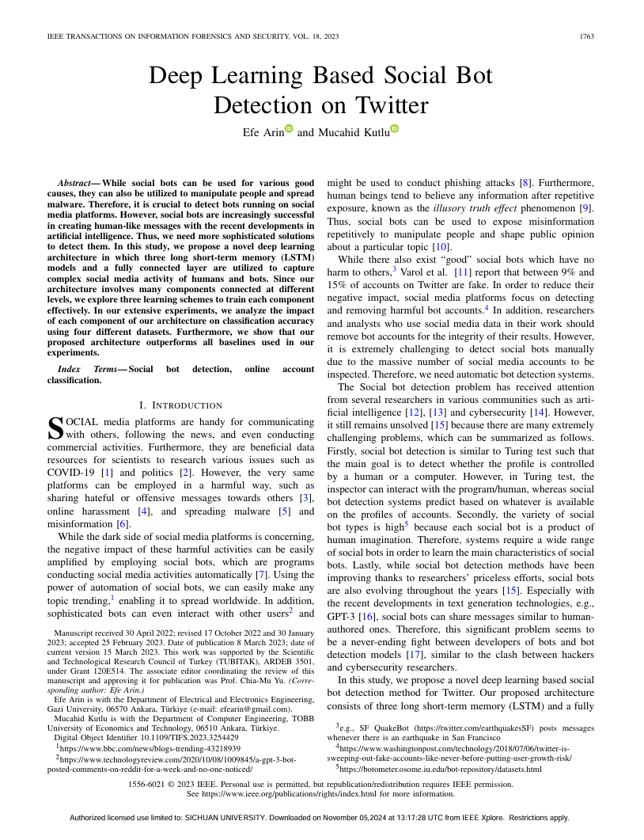
文章简介
论文：Deep Learning Based Social Bot Detection on Twitter
作者：Efe Arin 和 Mucahid Kutlu（the TOBB University of Economics and Technology, TOBB ETU）
发表刊物：《IEEE TRANSACTIONS ON INFORMATION FORENSICS AND SECURITY》（CCF-A, 学术期刊）
发表年份：2023年

Slide 31
第一部分：研究背景与核心问题(The Problem)
1.1 社交机器人的双刃剑效应：
正面用途：自动发布地震警报（SF QuakeBot）。
负面危害：这是论文关注的重点。社交机器人可以被用来：
操纵舆论：通过大量、重复地发布特定信息（利用“虚幻真相效应”），影响公众对政治、疫情等话题的看法。
传播恶意软件和虚假信息：放大有害内容的传播范围。
进行网络钓鱼攻击：伪装成真人用户进行欺诈。

Slide 32
第一部分：研究背景与核心问题(The Problem)
1.2 检测的必要性与挑战：
必要性：Twitter 平台估计有 9%-15% 的账户是虚假的。为了维护平台健康和研究数据的完整性，自动化的检测系统至关重要。
核心挑战（论文明确指出）：
类图灵测试：目标是区分人类和程序，但检测者无法与目标交互，只能被动分析其公开资料。
机器人类型的高度多样性：每个机器人都体现了其创造者的想象力，行为模式千差万别。
机器人的持续进化：尤其是随着 GPT-3 等先进文本生成技术的发展，机器人发布的消息越来越“像人”，使得检测变成了一场“永无止境的攻防战”。
因此，本文要解决的核心问题是：如何设计一个强大、通用且能适应未来演化的深度学习模型，以有效地区分 Twitter 上的人类账户和社交机器人账户。

Slide 33
第二部分：主要贡献 (Contributions)
作者在引言部分清晰地列出了四点主要贡献：
提出了一种新颖的深度学习架构：该架构旨在充分利用 Twitter 账户的所有可用信息，包括推文内容、推文元数据、账户描述和账户元数据。
探索了三种创新的训练方案：针对其复杂的多组件混合架构，提出了不同的训练策略来平衡各组件的学习过程。
性能优越：在广泛的实验中，所提出的模型显著优于所有基线方法，包括当时最先进的商业工具 Botometer v4。
开源与可复现性：公开了代码和实验细节，确保了研究的透明度和可复现性。

Slide 34
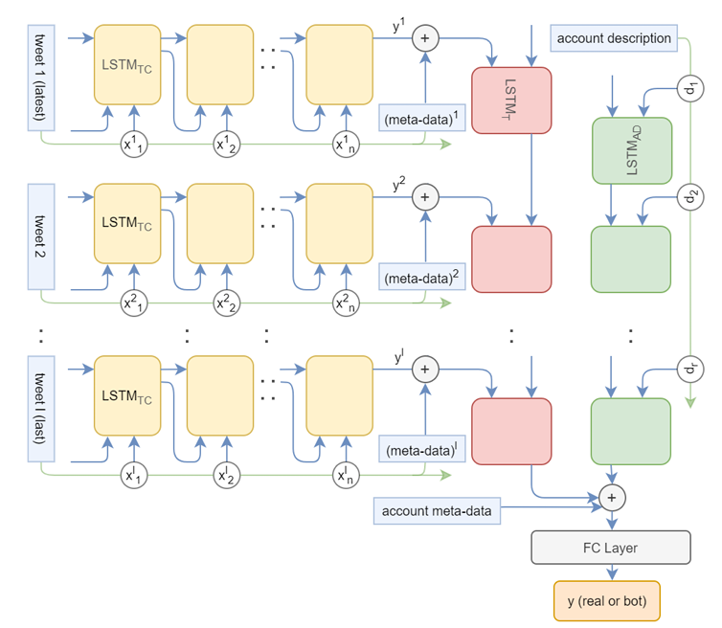
第三部分：模型结构与细节 (Model Architecture & Methodology)
论文提出的模型是一个精心设计的混合深度学习架构，由三个LSTM 模块和一个全连接（FC）层组成，旨在从不同维度捕捉账户特征。模型的输入分为四大类：推文内容、推文元数据、账户描述和账户元数据。这些信息在架构的不同层级被整合处理。

Slide 35
第三部分：模型结构与细节 (Model Architecture & Methodology)
模块一：LSTMTC (Tweet Content Semantics)
功能：专门用于理解单条推文的语义。
输入：每条推文的文本，使用预训练的 “glove-twitter-50 ”词向量进行嵌入。
设计细节：使用同一个LSTM单元依次处理账户的最近 l 条推文（默认 l=10）。这保证了模型不会因为推文在时间线上的位置（第1条 vs 第10条）而学到不同的语义表示。对于没有推文的账户，使用句号“.”的向量作为占位符。
输出：每条推文对应一个语义向量 y_i。

Slide 36
第三部分：模型结构与细节 (Model Architecture & Methodology)
模块二：LSTMT (Temporal & Metadata Patterns)
功能：捕捉推文序列的时间模式、互动行为以及推文间的语义关联。这是模型的关键创新点之一。
输入：将 LSTMTC 的输出 y_i 与推文元数据进行拼接。元数据非常丰富，分为四类：
文本内容相关：Hashtag、URL、符号数量，是否被截断。
发布速度：与上一条推文的时间间隔（天、小时、分钟）。
用户互动：提及用户数、是否为回复/引用、被转发/点赞数。
地理位置：是否启用了位置共享。
处理逻辑：将拼接后的向量序列（按时间顺序）视为一个新的时间序列，输入到 LSTMT 中。这样，模型不仅能理解每条推文说了什么，还能理解它们是如何被发布和互动的（例如，机器人可能在短时间内密集发布高度相似的内容）。

Slide 37
第三部分：模型结构与细节 (Model Architecture & Methodology)
模块三：LSTMAD (Account Description Semantics)
功能：理解账户简介（Bio）的语义。
输入：账户描述文本，同样使用 GloVe 词向量嵌入。
输出：一个代表账户描述语义的向量。
备注：对于没有简介的账户，同样使用“.”的向量。
最终决策层：Fully Connected (FC) Layer
功能：融合所有信息，做出最终的二分类预测（人类 or 机器人）。
输入：（1）LSTMT 的最终输出（包含了推文内容+元数据的时序模式）。（2）LSTMAD 的输出（账户描述语义）。（3）账户元数据，包含8大类信息：账户名、昵称、位置、描述、社交网络（粉丝/关注数）、社交媒体活动（总推文数等）、视觉配置（头像、背景图）、通用设置（是否验证等）。
输出：通过一个 Sigmoid 函数得到一个概率值。

Slide 38
第三部分：模型结构与细节 (Model Architecture & Methodology)
关键设计思想：
该架构不是简单地将所有特征拼接后丢给一个模型，而是通过分层、分模块的方式，让不同的子网络专注于不同类型的信息，并在最后进行深度融合。特别是 LSTMT 的设计，巧妙地将内容语义与行为模式结合起来，这是超越许多仅使用静态特征或单一文本模型的基线方法的关键。

Slide 39
第四部分：训练过程中的挑战与解决方案 (Training Procedure)
作者敏锐地发现了一个训练不平衡的问题：
在一个 batch 只包含一个账户的情况下，LSTMTC 会为该账户的 l 条推文分别计算梯度（即 l 次更新），而其他模块（LSTMT, LSTMAD, FC）只进行一次更新。
这会导致 LSTMTC 的参数更新频率远高于其他部分，可能影响整体性能。
为此，作者提出了三种训练方案来探索最优解：
Full Training：标准训练，所有模块在每个 epoch 都更新。
Partial Training：先正常训练直到验证集性能最佳，然后冻结 LSTMTC，只继续训练其他模块。目的是让其他模块有更多机会学习。
On-Off Training：交替训练。奇数 epoch 训练全部模块，偶数 epoch 冻结 LSTMTC。
实验结果（Section IV-B.2）表明，三种方法性能相近，其中 On-Off 略优。但考虑到简洁性，后续实验主要采用 Full Training。

Slide 40
第五部分：实验过程与结果 (Experiments & Results)
5.1 实验设置
实现细节：PyTorch, Adam 优化器, Dropout=0.5, Batch Size=1, Epoch=3
数据集：使用了 Botometer 仓库中的 4 个经典数据集 (varol-2017, cresci-2017, botometer-feedback, caverlee-2011)。
关键操作：由于 Twitter 的 API 限制和账户动态变化（删除/封禁），作者重新爬取了这些数据集的原始 ID，构建了自己版本的数据集。
构建混合数据集 (mixed-2021)：为了公平地评估模型对不同类型机器人的泛化能力，作者从上述4个数据集中各抽取一部分样本，构建了一个包含 2276 个活跃账户的混合数据集。这个数据集是与 Botometer 进行对比的主要战场。
基线模型：
Botometer v4：当时的 SOTA 商业工具（通过其 API 调用）。
Kudugunta and Ferrara ：基于 AdaBoost 和传统元特征（粉丝数、是否地理定位等）。
Efthimion et al. ：基于 SVM 和账户资料特征。

Slide 41
第五部分：实验过程与结果 (Experiments & Results)
5.2 关键实验与发现
超参数影响分析：
Epoch 数：超过 3 个 epoch 后模型开始过拟合。
推文数量 (l)：即使只用 2 条推文，模型也能取得不错的效果，说明账户元数据本身就很有判别力。但使用 10 条推文时性能达到最佳，之后趋于稳定。
训练方案比较：如前所述，三种方案效果接近，Full Training 因其简单而被选用。
特征消融研究 ：
推文元数据 (Tweet Metadata) 是最重要的特征组。移除它（或整个推文模块）会导致 AUC 性能大幅下降。这强有力地证明了行为模式（如发布时间间隔、互动方式）对于区分机器人至关重要。
账户描述 的影响最小，因为其信息量有限且容易被伪造。
使用全部特征时性能最佳，验证了多模态融合的有效性。

Slide 42
第五部分：实验过程与结果 (Experiments & Results)
5.2 关键实验与发现
与基线模型的对比
主实验：在 mixed-2021 数据集上，作者的模型在 Accuracy, Precision, Recall, F1-Score 所有指标上均显著优于所有基线，包括强大的 Botometer v4。
鲁棒性验证：
5折交叉验证：作者模型的平均 F1 为 0.786，而 Botometer 为 0.744。
20次随机划分：Figure 5 显示，在 20 次不同的训练/测试集划分下，作者模型的 Recall（召回率）几乎总是最高，且整体 F1 分数（0.784）依然领先于 Botometer（0.745）。
结论：该模型不仅在特定划分下表现好，而且具有很强的稳定性和泛化能力。

Slide 43
第六部分：局限性与未来工作 (Limitations & Future Work)
作者讨论了工作的局限性：
超参数调优：参数较多，且采用粗粒度调优，可能存在更优组合。
机器人类型的多样性：尽管使用了多个数据集，但真实世界的机器人类型可能更加复杂和多样。实验表明，即使是同一类标注的机器人，其行为也可能存在至少8种不同的模式。
机器人的演化性：面对未来更智能的机器人（如基于GPT-4），模型的有效性有待检验。但作者认为，只要抓住其“快速、大量传播信息”的核心目的，结合内容和行为的模型仍有优势。
忽略账户间关系：模型是“以账户为中心”的，未考虑机器人通常协同作案的特点。未来希望开发能处理多账户关系的模型。
平台与语言依赖性：部分特征是 Twitter 特有的，但整体框架可以迁移到其他平台。模型目前主要针对英语，但可通过更换词向量支持多语言。

Slide 44
第六部分：局限性与未来工作 (Limitations & Future Work)
未来工作方向也与局限性一一对应：
引入图像、视频等多模态信息。
开发能检测协同攻击的多账户模型。
扩展到其他语言和社交平台。
将系统部署到真实环境中，分析当前活跃机器人的策略和影响。

Slide 45
感谢倾听！欢迎批评指正！
Thanks for your listening!
分享人：王众伯
分享时间：2025年12月16日

